Slide 1
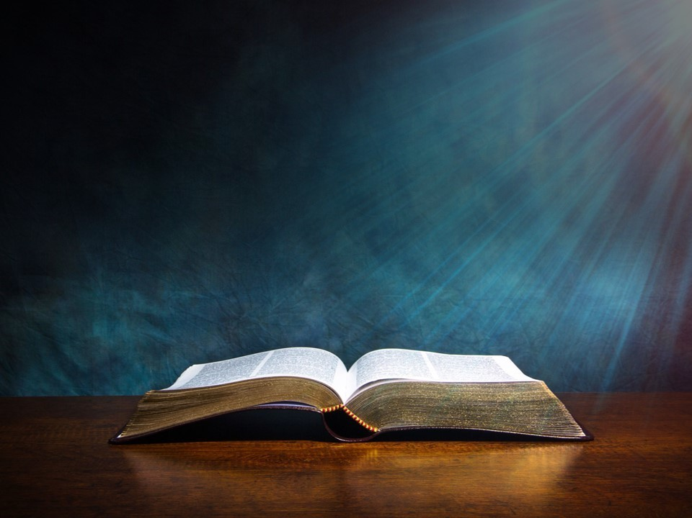
II Tantara
20 : 20

Slide 2
20 Ary nifoha maraina koa izy, dia niainga nankany an-efitr'i Tekoa;

Slide 3
ary nony nivoaka izy, dia nitsangana teo Josafata ka nanao hoe: Mihainoa ahy, ry Joda

Slide 4
sy ianareo, ry mponina eto Jerosalema: Minoa an'i Jehovah Andriamanitrareo,

Slide 5
dia ho tafatoetra ianareo; minoa ny mpaminaniny, dia hambinina ianareo.

